Slide 1

РАБОТА по дисциплине «средства программирования мобильных приложений» на тему: «интернет-магазин вещей»
Исполнитель: Терещенко Н.В., студент 4 курса, группа АВб-21-12
Магнитогорск – 2024

Slide 2
ЦЕЛИ И ЗАДАЧИ
Цели:
Разработка функционального мобильного приложения
Демонстрация навыков проектирования и реализации
Создание прототипа для реального бизнеса
Задачи:
Проектирование интерфейса
Реализация каталога товаров
Реализация корзины и оформления заказа

Slide 3
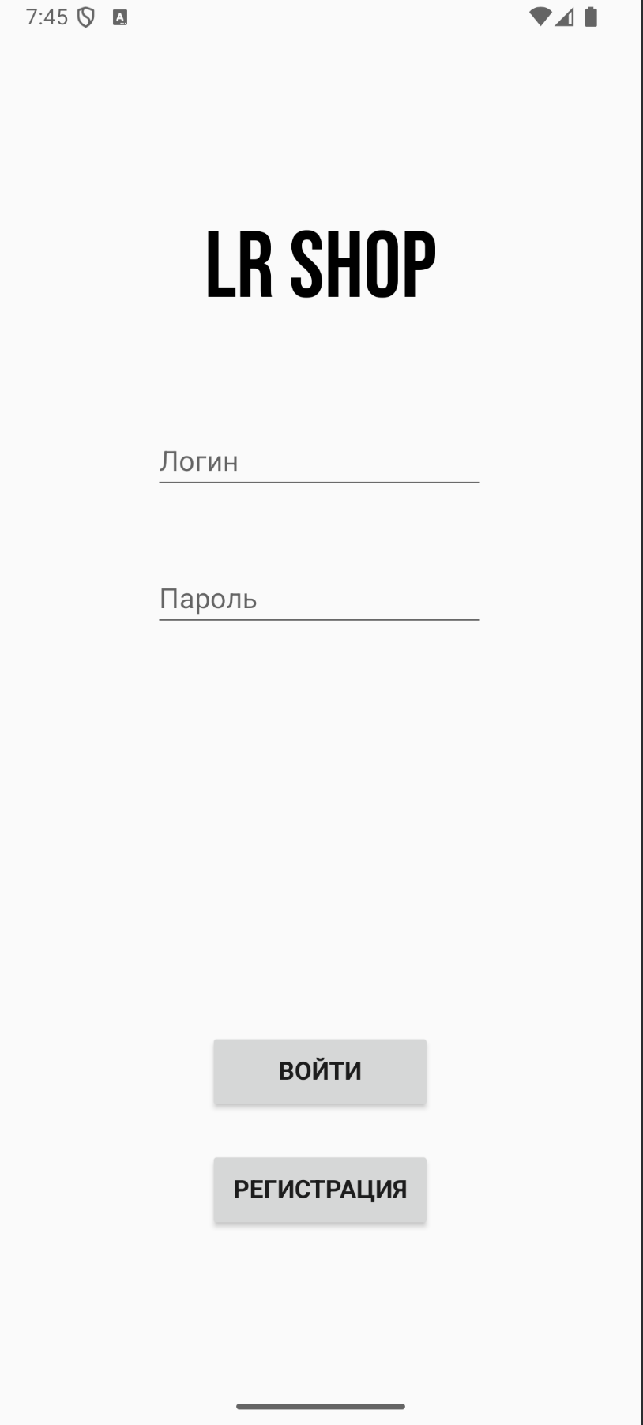
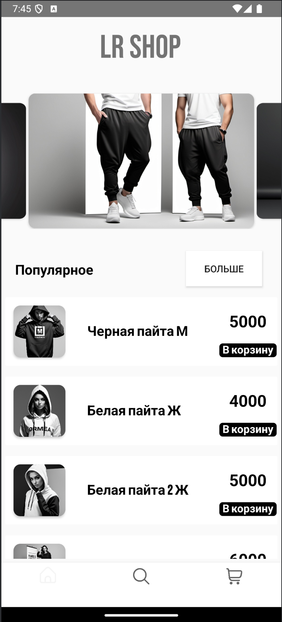
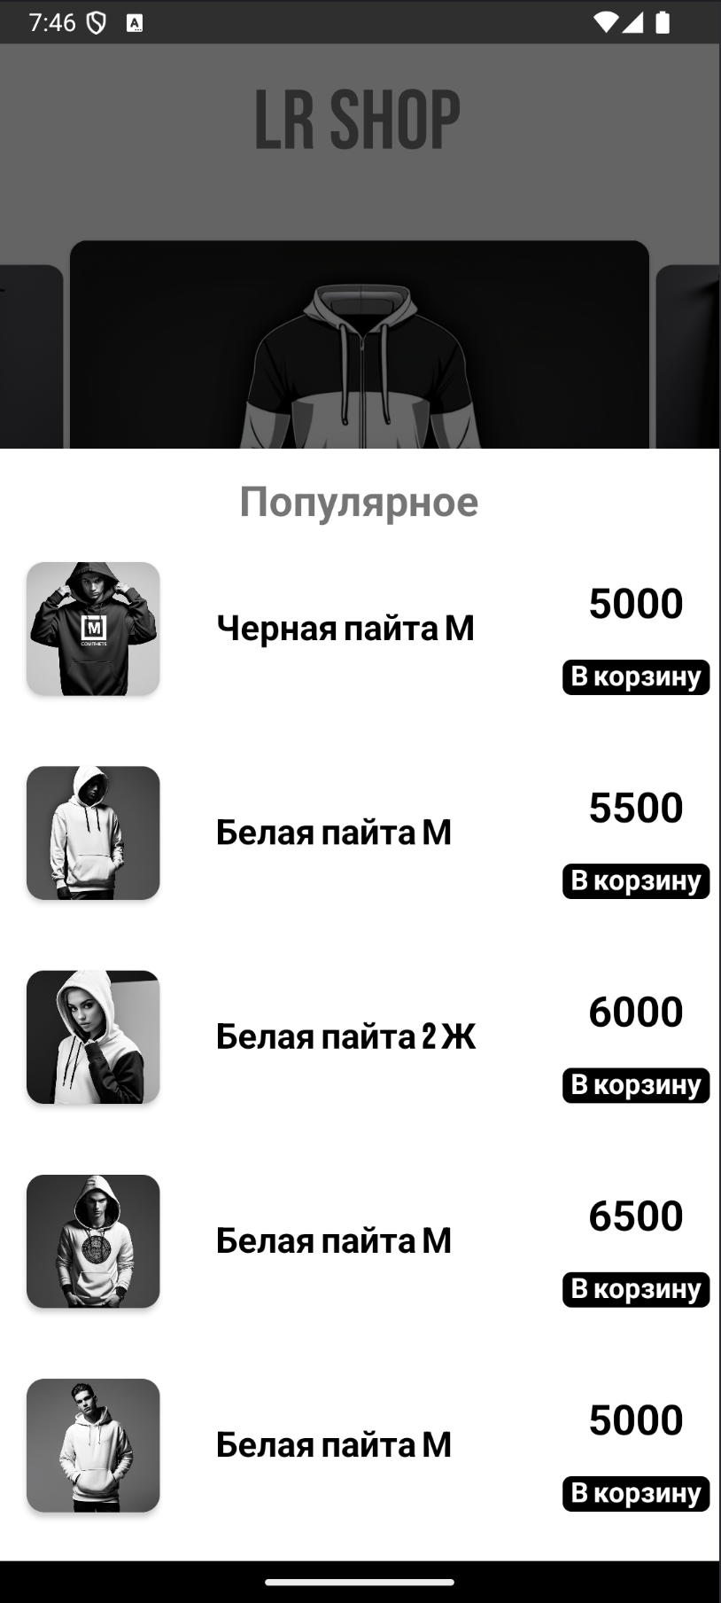
ОПИСАНИЕ ОСНОВНЫХ ОКОН ПРИЛОЖЕНИЯ
Окно логина
Главное окно приложения
Все популярные товары

Slide 4
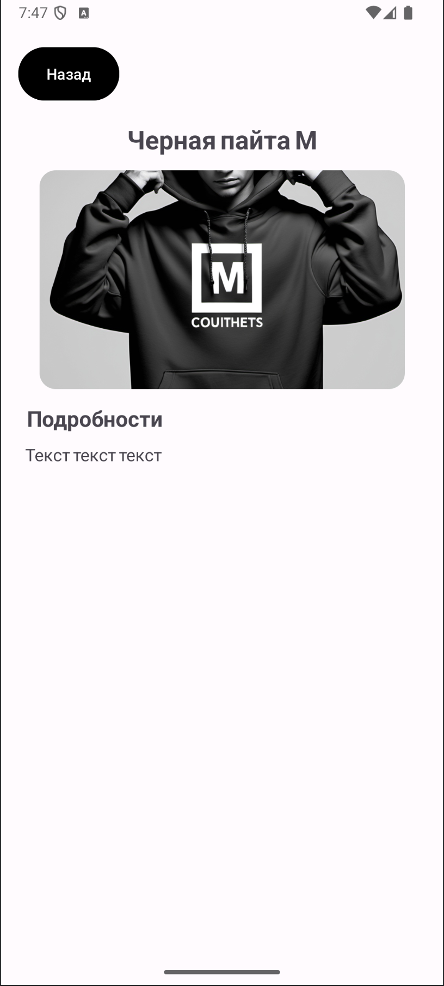
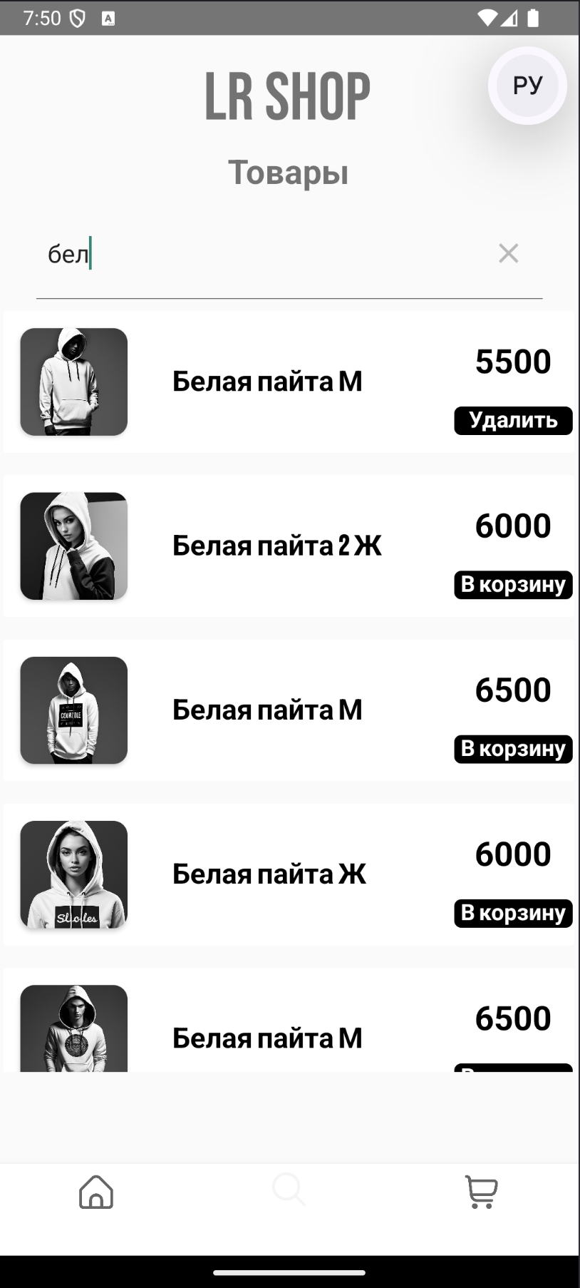
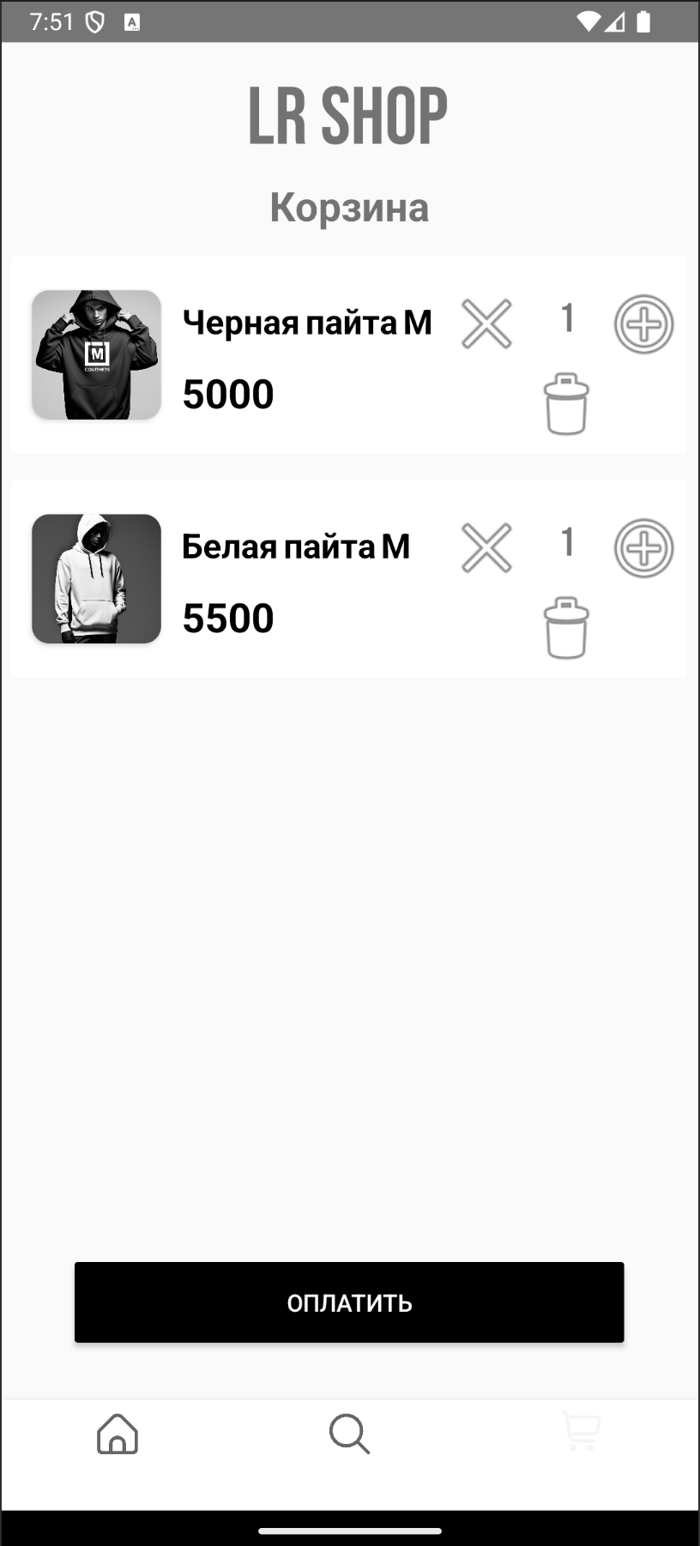
ОПИСАНИЕ ОСНОВНЫХ ОКОН ПРИЛОЖЕНИЯ
Подробности о товаре
Окно поиска товаров
Корзина

Slide 5
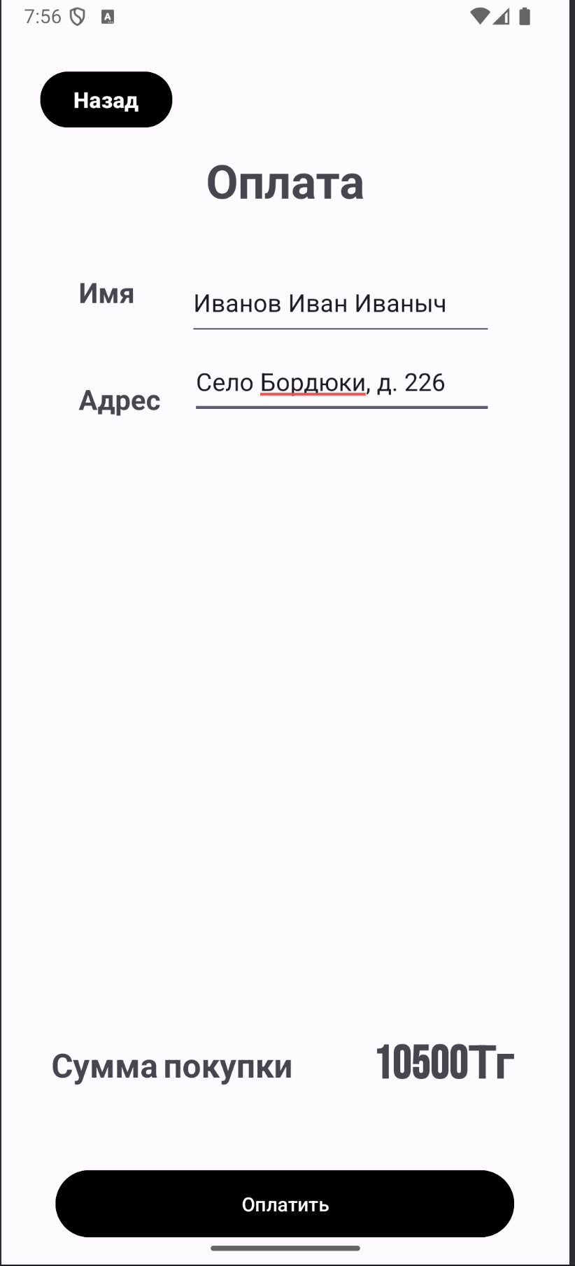
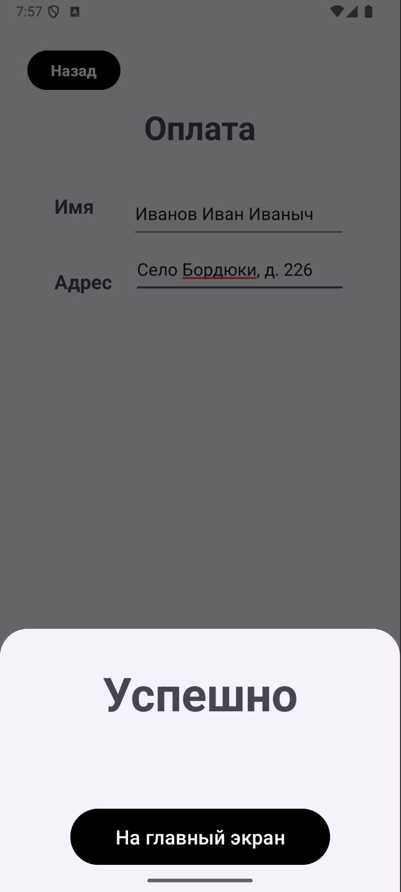
ОПИСАНИЕ ОСНОВНЫХ ОКОН ПРИЛОЖЕНИЯ
Окно оплаты товара
Успешная оплата

Slide 6
ОПИСАНИЕ АЛГОРИТМА РАБОТЫ ПРИЛОЖЕНИЯ
Начало
Окно логина
Нет
Ввод данных и нажатие на «Войти»
Да
Пользователь существует?
Нажатие на «Регистрация»
Открытие окна регистрации
Проверки пройдены?
Нет
Да
Ввод данных и нажатие на «Регистрация»
Главное окно
Нет
Проверки пройдены?
Да

Slide 7
ОПИСАНИЕ АЛГОРИТМА РАБОТЫ ПРИЛОЖЕНИЯ
Главное окно
Корзина полна?
Нет
Выбор товара
Да
Добавление товара в корзину
Открытие окна корзины

Slide 8
ОПИСАНИЕ АЛГОРИТМА РАБОТЫ ПРИЛОЖЕНИЯ
Окно корзины
Ввод данных и нажатие на «Оплатить»
Успешная оплата и возврат на главное окно
Конец

Slide 9
Было разработано приложение для интернет-магазина, которое можно доработать для любого магазина и оптимизировать под любые нужды. Были изучены методы разработки мобильных приложений на языке Kotlin, изучена сборка в apk-файл и работа с эмулятором.
ВЫВОДЫ

Slide 10
СПАСИБО ЗА ВНИМАНИЕ!

